Slide 1
Redes neuronales Artificiales NO supervisadas
Dr. Pedro Ponce
ITESM -CCM

Slide 2
REDES AUTO-ORGANIZABLES
Las redes de aprendizaje no supervisado no requieren influencia externa para ajustar los pesos de las conexiones entre sus neuronas. La red no recibe ninguna información por parte del entorno, y se dice que son capaces de auto-organizarse.

Slide 3
Red de una sola neurona
.
P con dos valores posibles: 0 para la ausencia del estímulo y 1 para la presencia del estímulo.
Si a es 1 hay respuesta por parte de la red, y si es cero no hay respuesta.

Slide 4
Ejemplo
.
Problema de clasificar por su olor o forma una fruta
El estímulo no condicionado será 1 si la forma es detectada y 0 si no lo es.
El estímulo condicionado será 1 si el olor es detectado y 0 si no lo es.
Para iniciar con el asociador se asigna w0 con 1 y w con cero, y
b= -0.5 por lo que la función de transferencia se simplifica. La red responderá sólo si p0= 1 es decir, solo con la forma.

Slide 5
Regla de Hebb en asociadores lineales
.
.
Valor positivo cte
Los pesos serán incrementados si la entrada y la salida son positivas o negativas, y serán disminuidos si la entrada y la salida tienen signos contrarios teniendo en cuenta el peso anterior.

Slide 6
Factor de olvido siempre menor a uno
Empleando el factor de olvido se puede ponderar la relación entre la entrada y la salida

Slide 7
Red Instar
.
.
Se agrega termino de la salida en
El factor de olvido

Slide 8
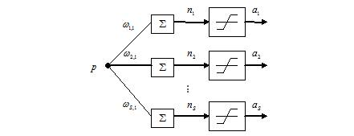
Red Outstar
.
Se desea recordar un vector de valores entre -1 y 1 por lo que se emplea la función de saturación simétrica (satlins).

Slide 9
Red de Hopfield
Esta red surge a partir de la teoría de control geométrico basado en la geometría diferencial. El modelo básico se presentó por primera vez como un circuito eléctrico de amplificadores operacionales como neuronas y redes de capacitores y resistencias.

Slide 10
Red de Hopfield
El proceso de entrenamiento es un proceso iterativo en el que se aplican las señales de entrada y la salida en forma calculada; el proceso se repite hasta que la señal de salida es constante: es cuando se dice que la red es una red estable. En caso de que la salida no sea una salida constante y sea una salida variable, se tiene una red inestable.

Slide 11
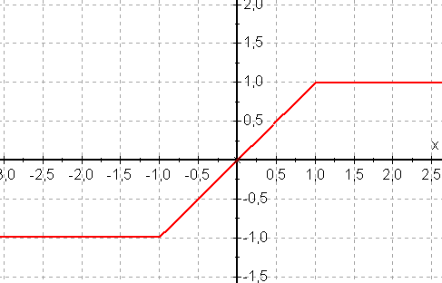
Función de Activación

Slide 12
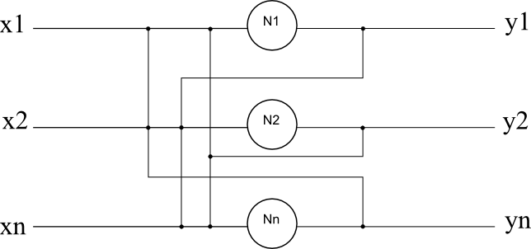
Estructura de la Red

Slide 13
Ajuste de pesos
Los pesos se ajustan de acuerdo a
Donde
Y es vector de entrada
I matriz identidad
M número de estados a memorizar

Slide 14
Ejemplo

Slide 15
Evaluando la salida de la red

Slide 16
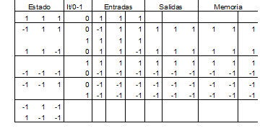
¿Qué pasa con los siguientes estados?:

Slide 17
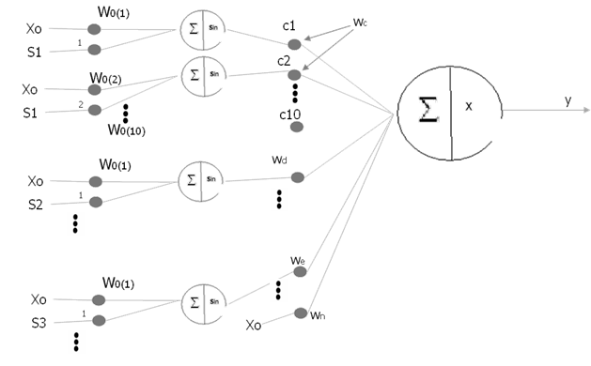
Redes neurales basadas en Fourier

Slide 18
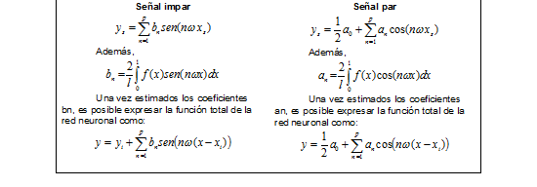
Señal par o impar

Slide 19
Problema AX=b

